Slide 1
38. Exemples de calculs d'intégrales (méthodes exactes, méthodes approchées)
Niveau : Terminale Spécialité

Slide 2
Prérequis
Continuité et dérivation d'une fonction réelle
Notion de primitive
Définition d'une intégrale sur un intervalle
Variables aléatoires : Bernoulli, loi binomiale, loi des grands nombres (pour la méthode de Monte-Carlo)

Slide 3
Plan de la leçon
Méthodes exactes :
  - Calcul de primitive
  - Intégration par parties
  - Changement de variable
Méthodes approchées :
  - Méthode des rectangles
  - Méthode du point milieu et méthode des trapèzes
  - Méthode de Monte-Carlo

Slide 4
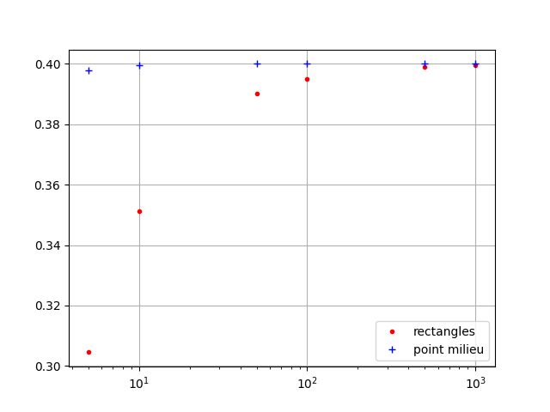
2) Méthodes approchées
Convergence et erreur méthode des rectangles, point milieu et trapèze
Exemple pour différences valeurs de n, I = 0.4
C:\Bureau\Roxane\38_Calculs_integrales\rectangle_milieu.py

Slide 5
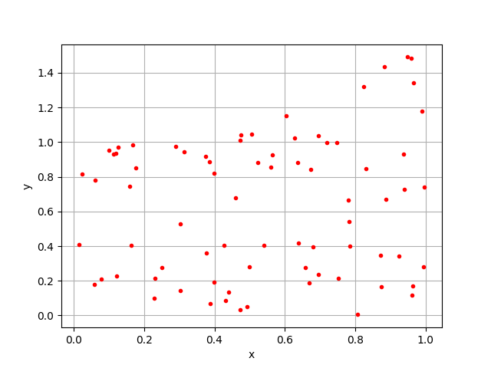
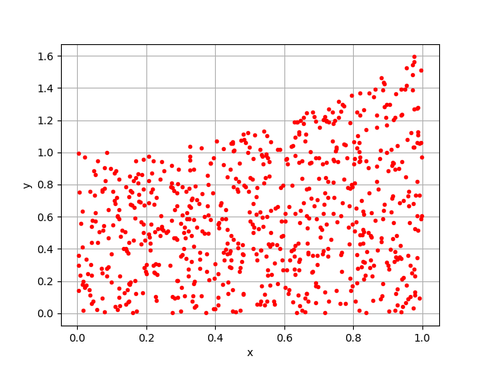
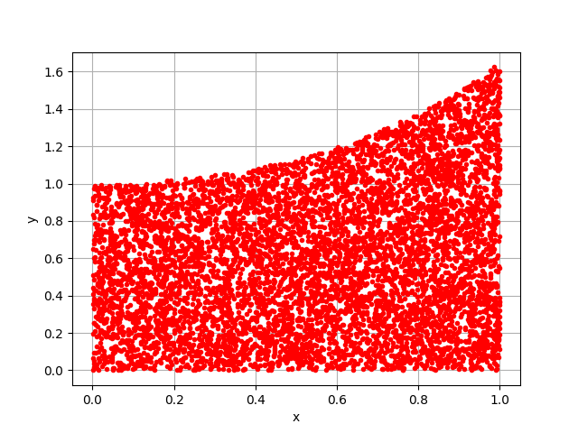
2) Méthodes approchées
Principe de la méthode de Monte-Carlo, loi des grands nombres
Exemple de calcul approché pour différentes valeurs de n : 100, 1000 et 10 000
C:\Bureau\Roxane\38_Calculs_integrales\monte_carlo.py

